Slide 1
GEREKSİNİM RİSK YÖNETİM
5.BÖLÜM

Slide 2
Hazırlayanlar
Edis Yıldız :180541055
Samet AYNİHAN :200542017
Gül Azize Kahraman:200541003
Enes AYDOĞDU :200542001

Slide 3

Konu Başlıkları
Gereksinim Risk Yönetimi Nedir?
Gereksinimlerin Doğrulanması (Requirements Validation & Verifications)
V&V için Standartlar (Standards for V&V)
Nasa Gereksinimler Testi (NASA Requirements Test)

Slide 4

1.Bölüm Gereksinimlerin Risk Yönetimi Nedir?
Risk yönetimi: İşletmelerin işlevleri sırasında ortaya çıkabilecek risklerin önceden dikkatli bir şekilde ayrıntıları ile birlikte tanımlayıp değerlendirmesi ve bu riskleri minimize edecek veya tam olarak ortadan kaldıracak önlemleri alınması işlemidir.

Slide 5
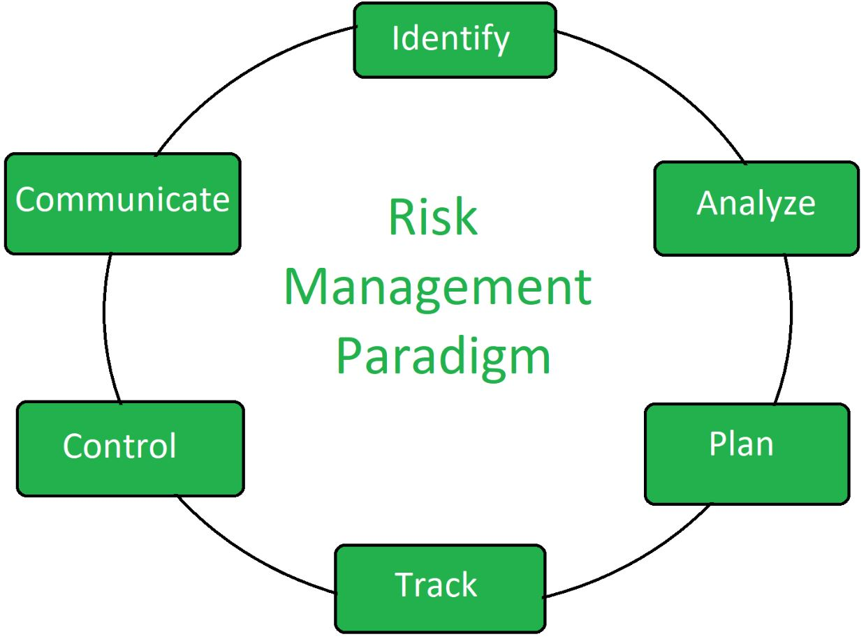
Risk Yönetim Aşamaları:
Risk yönetim aşamaları birbirine benzer beş farklı adımdan oluşmaktadır. Bunlar sırası ile yandaki gibidir.
Riskin tanımlanması
Riskin değerlendirilmesi ve hesaplanması
Alternatif risk düzeltme araçları arasında bir seçim yapılması
Seçilen alternatiflerin uygulanması
Değerlendirme ve kontrol süreci

Slide 6
Temel Risk Yönetim işlemleri
Belirleme neyi yanlış yapıyor olabilirim?
Niceleştirmek (Potansiyel risklere ve tehditlere öncelik numarası vermek )
Acil durum planı
İzlemek ve kontrol noktası

Slide 7
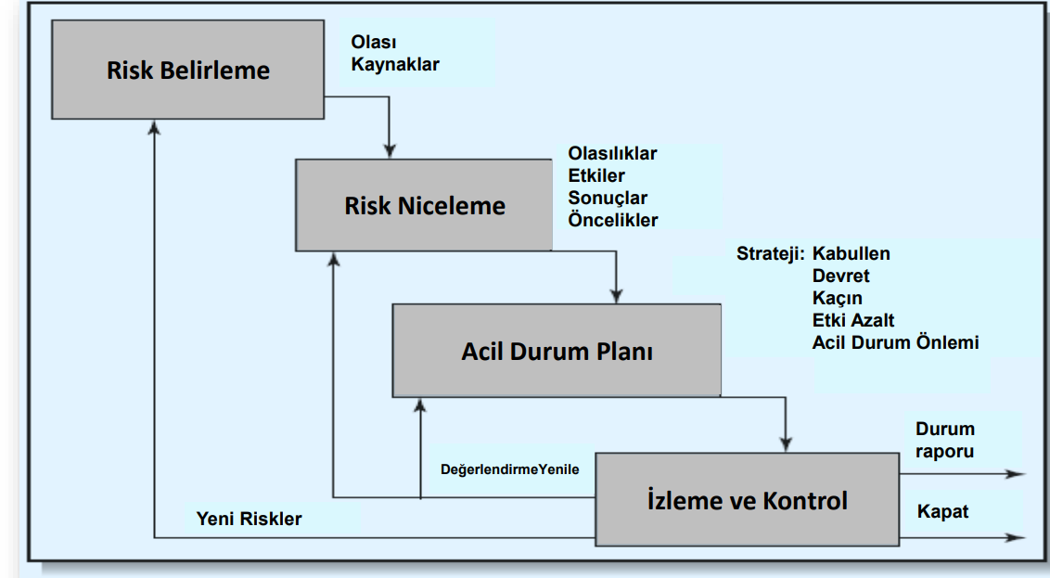
Temel Risk Yönetim işlemleri:

Slide 8
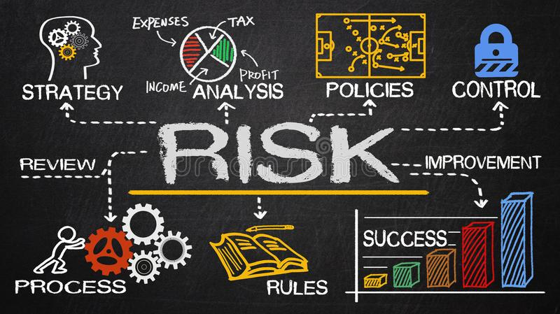
Risk Yönetim Aşamaları:

Slide 9
2.Gereksinimlerin Doğrulanması ve Geçerlenmesi
Gereksinim bir projede paydaş taraflardan belirli bir problemi çözmek yada bir amacı yerine getirmek için tanımlanır. Tanımlanan her bir gereksinim sistemin sahip olması gereken bir özelliği veya yeteneğini ifade eder. Bunu yazılım mühendisliğine uygularsak iş analistleri müşteri ile görüştükten sonra müşterinin ihtiyaçlarını yani sistem özellikleri çıkartmış olurlar. Bunu tüm paydaşlar (müşteri teknik ekip vs) ile yaptıkları toplantılar sonucunda oluşturular. Bu sırada yandaki kriterler göz önünde bulundurulur.
Test edilebilirlik
Tutarlı olması
İzlenebilir olması
Tasarımdan Bağımsızlık
Sade ve açıklık
Tekil tanımlayıcılık

Slide 10
2.Bölüm Gereksinimlerin Risk Yönetimi Nedir?
Gereksinimler doğrulama ve geçerleme içerirler. İşletme alınan yazılım ile ilgili olarak , hata giderme ve yeni eklentiler yapma aşamasıdır. Bu aşamada doğrulama ile ürünü kullanacak kişilerin istekleri karşılanıp karşılanmadığı geçerleme ile, ürünün içsel niteliği ilişkin izleme ve denetimler gerçekleşir.

Slide 11
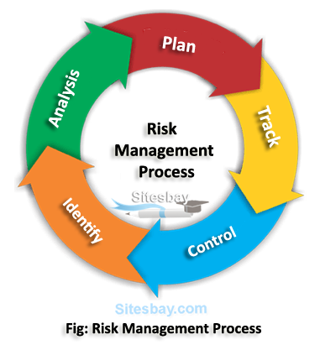
Validation (Geçerleme):Geliştirilen sistem müşteri tarafından istenilen ürün müdür? Müşteri ile yapılan gözden geçirme toplantıları (Şartname →Gereksinimler→Tasarım→Kod→Doğrulama) akışını izlenebilirliği şartname maddelerinin gereksinimde yazmış olması gereksinimlerin hepsinin yerine getirildiğini sağlar.
Verification(Doğrulama): Sistem doğru çalışıyor mu? Doğrulama için 4 tane temel yöntem var. Test etme, demonstrasyon yapma gözlem, analiz yapma

Slide 12
Validation &Verification programı faydaları
Sistemden anormallikleri erken bulup tespit ediliyor.
Yazılım sistem performansının erken değerlendirilmesi
İyileştirilmiş sistem bakım süreci
Program performansına ve bütçeye uygunluğu sağlamak için yaşam döngüsü süreçleri desteği

Slide 13
Risk Yönetimi Değerlendirilmesi
Tehlike
Sağlığın Bozulması
Kaza
Risk
Risk analizi
Kabul edilebilir risk
Güvenlik
Tehlikelerden kaynaklanan riskin büyüklüğünü tahmin etmek ve mevcut kontrollerin yeterliliğini dikkate alarak riskin kabul edilebilir olup olmadığını bulan süreçtir.

Slide 14
V&V için teknik gereksinimler
Test Süreci: Analiz aşamasında müşteri ihtiyacına göre şekillenen istekler yazılım geliştiricisi tarafından uygun çözümler kullanılarak arayüzler haline gelmiştir. Ve test uzmanı burada devreye girer
Doğrulama Yöntemi: Test sürecinde gereksinimler doğrulanırken bunlar aşağıdaki süreçlerden faydalanır.
a-)Gösterim:Görsel yol ile doğrulanan methodudur.
b-)Test: Gerçek veya simüle ortamlarda ürünün denenmesidir.
c-)Muayene:Bir ürünün istenilen özelliklere sahip olup olmadığı duyu organlar ile yapılan çıkartımdır.
d-)Analiz-)Belli gereksinimler karşılığında kabul görmüş teknikleri kullanarak yapılan test sürecidir.

Slide 15
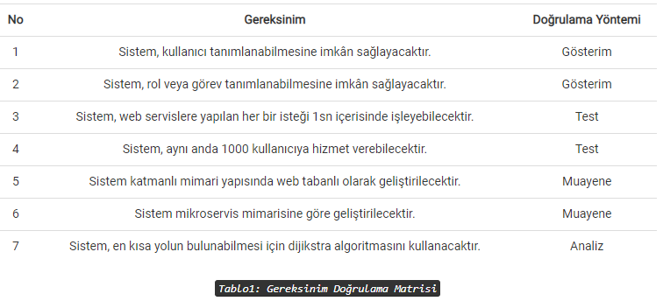

Slide 16
Sonuç:Yazılım projelerinin başarısı için gereksinim analizi hayati önem taşır.Biz test uzmanları olarak bu süreçte aktif olarak rol oynamalı ve test edilebilirlik ilkesine göre tüm gereksinimleri kontrol etmeli ve gerektiğinde bayrak kaldırabilmeyiz. Doğrulama testlerinden önce her bir gereksinim için doğrulama yöntemini belirlemeliyiz. Geçerleme testleri sırasındaysa bu yöntemleri kulanarak gereksinimleri sağladığına dair kanıt sunmalıyız

Slide 17
V&V için Standartlar
Süreçler ve dökümantasyonlar için uluslararası standartlar vardır. Ve yazılımların V&V yer alır.
Bunların çoğu (IEEE) tarafından desteklenir.
ISO/IEC/IEEE 29148 gereksinim mühendisleri için çok önemli standartlarıdır.
1- Yazılım müşterinin ne elde etmek istediklerini doğru bir şekilde tanımlamalıdır.
2-Müşterinin tam olarak ne istediği anlamak için yazılım mühendisleri yardımcı olmalıdırlar.

Slide 18
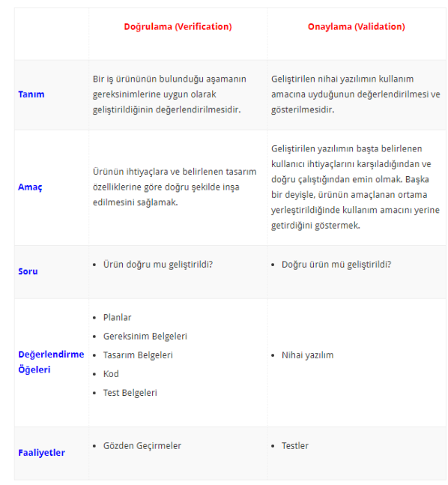
Örnek bir dosya formatı

Slide 19
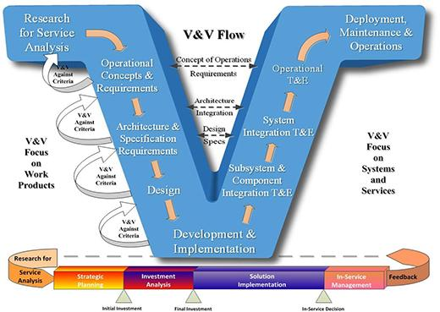
V&V için Standartlar
Tekil
Mümkünlük
Açıklık
Tamamlanmışlık
Tutarlılık
Doğrulanabilirlik
İzlenebilirlik
Sınırlılık
Uygun fiyatlı olması
Uy

Slide 20
V&V Yazılım sistemi için sahip olunması gereken belgeler
Yazılım doğrulama protokolü
Yazılım ve sistem gereksinim özellikleri
Ağ diyagramı
Risk Analiz dökümanı
Dizayn gereksinimleri
Test spesifikasyonları
İzlenebilir matris gereksinimleri
Final doğrulama raporu

Slide 21
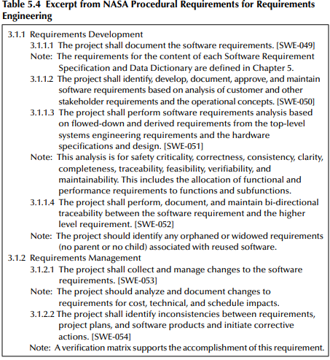
4.Bölüm NASA Gereksinimlerini Test Etme
Nasa arm tools: NASA arm aracı doğal dil analizi için iyi bir örnektir. ARM 1990 sonlarında NASA greenbelt te bulunan Goddard uzay uçuş merkezinden deki yazılım güvencesi Teknoloji merkezinden gelmiştir. Nasa 2009 yılı civarında ARM ve varisi olan e-Smart’ı desteklemeyi bıraktı. Bu araç hala çalışmaya değer çünkü dilin dikkatli kullanımı ve iyi yapılandırılmış gereksinim özellikleri ile ilgili birkaç önemli noktayı vurgular. Ek olarak yazarın öğrencilerinden biri ARM’ı sınıf ve deneysel kullanım için yeniden inşa etmiştir.

Slide 22
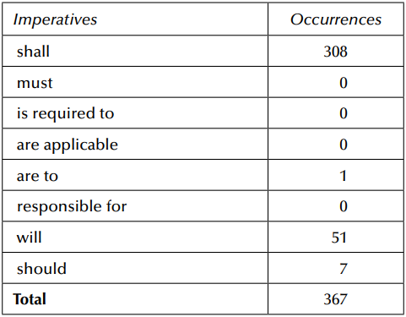
Zorunluluklar
İlk ölçüt olan zorunluluklar, bir şeyin sağlanmasını zorunlu kılan kelimeleri ve cümleleri sayan bir mikro-göstergedir. Zorunluluklar “-ecek,-acak”, “-edecek”, “zorunluluk” ve Tablo 4.2 de tanımlanan ifadeleri içerir. Daha kesin bir şartname çok sayıda “-ecek,-acak” ve “zorunluluk” zorunluluk ifadesi içerir. SRS’ de “-meli,-malı” fiilinin kullanılması önerilmez. Hem mantıksal hem de yasal açıdan “-meli ,-malı” sistem tasarımcılarının eline çok fazla takdir yetkisi verir.

Slide 23
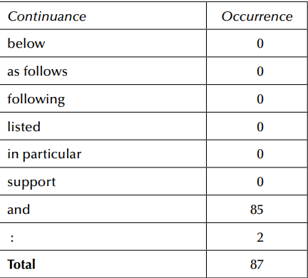
Süreklilikler
Süreklilikler, bir zorunluluğu takip eden ve tanımdan önce gelen düşük düzey gereksinim özellikleridir. Süreklilikler gereksinimlerin sahip olduğu düzenli ve yapılandırılmış oluşunu belirtir. Bu özellikler gereksinim şartname belgesinin kolaylıkla değişmesine katkıda bulunur. Çok fazla süreklilik ancak kaynağa yeterince yansıtılmamış çoklu kompleks gereksinimleri ve zamanlama tahminlerini belirtir

Slide 24
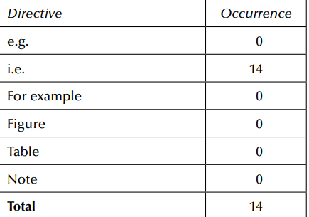
Direktifler
Mikro göstergelerden biri olan “Direktifler” örnekler ve diğer açıklayıcı bilgileri içeren kelime ve cümleleri sayar. Direktifler belirtilen gereksinimleri daha anlaşılır hale getirir Toplam direktif sayısı ne kadar yüksekse gereksinimler de bir o kadar anlaşılır halde olur.

Slide 25
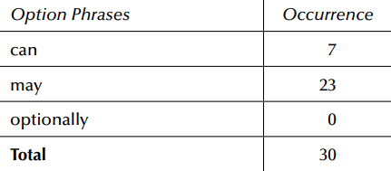
Seçenekler
Seçenekler geliştiriciye yeterli toleransı veren kelimelerdir. Aynı zamanda seçenekler müşteriye kontrolü daha az verir

Slide 26
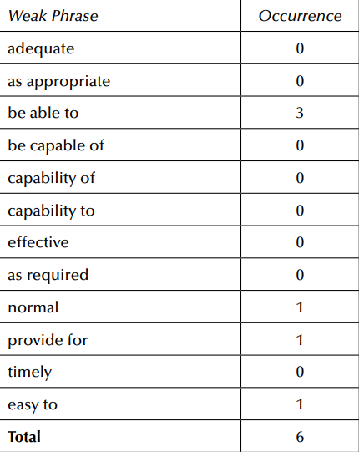
Zayıf ifadeler
Zayıf ifadeler, çoklu yorumlar, belirsizliğe maruz kalan cümlelerdir bu sebeple gereksinim hatalarına yol açabilir. Toplam zayıf ifade sayısı ne kadar çoksa gereksinimler o ölçüde eksik ve belirsizdir

Slide 27
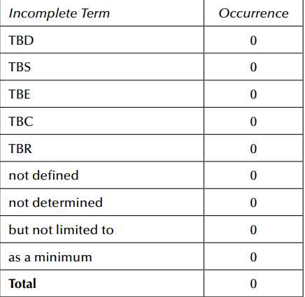
Tamamlanmamış ifadeler
Mikro-göstergelerden biri olan “tamamlanmamış” herhangi bir sebeple belgede eksiklik olduğunu ima eden kelimeleri sayar (Örneğin gelecekteki belirsiz gereksinimler). Tamamlanmamışta en yaygın kullanılan terim TBD “to be determined (belirlenecek)” tir. SRS belgesinde eksiklik bırakmak ileride projede oluşacak facialara yol açar. İyi yazılmış bir SRS dökümanında birkaç eksik terim olması muhtemel olsa bile bu tarz kelimelerin sayısı mümkün olduğunca az olmalıdır.

Slide 28
BİZİ DİNLEDİĞİNİZ İÇİN TEŞEKKÜRLER

